Slide 1
Интерактивная игра
«Знаешь ли ты географию»

Slide 2
Растения мира
Животные мира
Путешественники
План и карта

Slide 3
40
30
20
30
20
10
20
40
10
30
40
30
20
10
30
10

Slide 4
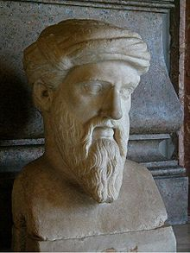
40
Кто в VI в. до н. э. впервые высказал гипотезу о шарообразности Земли, полагаясь на свою интуицию и философию, а также хорошие знания математики? В его предположении было следующее рассуждение: «Все в природе должно быть гармонично и совершенно. Земля совершенна. Но совершеннейший из геометрических тел есть шар. Стало быть, Земля – шар».
Пифагор

Slide 5
30
Ежи спят до 236 суток, бурый медведь спит до 75 – 195 дней подряд
Какое млекопитающее проводит самое длительное время в состоянии спячки без еды?

Slide 6
20
Какой мореплаватель предложил практически использовать шарообразность Земли, чтобы западным путем достичь берегов Индии. 16 лет потребовалось ему, чтобы добиться разрешения и средств на это плавание, и 33 дня на то, чтобы осуществить свою мечту, при этом открыв то, что не входило в его планы?
Христофор Колумб в 1492 г. открыл Новый Свет, собираясь найти дорогу в Индию

Slide 7
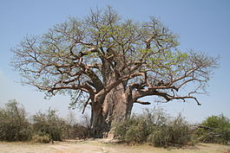
30
Какое дерево на сухой сезон накапливает в своих тканях до 120 т воды?
Баобаб

Slide 8
20
Какое животное, завезенное в Австралию, размножилось к 1930-м гг. настолько, что съедало пастбищных кормов столько же, сколько 100 млн. овец?
Кролики

Slide 9
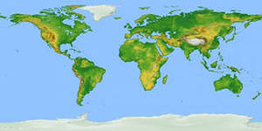
10
Около половины территории какого материка занимают леса?
Южная Америка
?

Slide 10
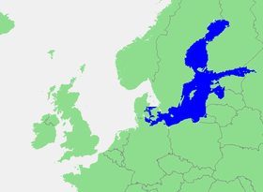
20
Балтийское море, от него и отсчитывают все абсолютные высоты
От уровня какого моря ведется отсчет всех высот в нашей стране?

Slide 11
40
В 1856 г. у берегов Гибралтара был обнаружен бочонок с кокосовым орехом, залитым смолой, а в нем записка с сообщением королю Испании о гибели каравеллы «Санта-Мария» и бунте офицеров на судне «Нинья», отправленная 358 лет назад. Кто был отправителем послания?
Христофор Колумб, послание из Карибского моря, вероятно, попало в Европу благодаря Гольфстриму и Канарскому течению

Slide 12
10
Как называется ныне открытая в 1644 г. Абелем Тасманом «Новая Голландия»?
Австралия
?

Slide 13
40
На каком материке пересекаются все меридианы?
Антарктида
?

Slide 14
40
Где на Земле можно одновременно встретить пингвинов, кактусы опунции высотой до 10 м, черепах весом до 200 кг, морских котиков и львов, морских игуан, альбатросов, фрегатов, бакланов, а главный вред уникальной фауне и флоре наносят одичавшие козы, кошки, собаки и крысы?
Галапагосские острова на экваторе у берегов Эквадора

Slide 15
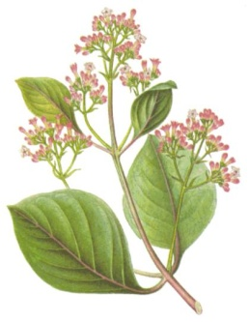
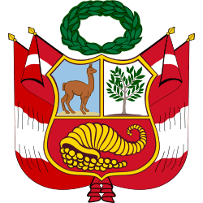
30
Какое дерево - «лекарь» изображено на гербе Перу?
Хинное

Slide 16
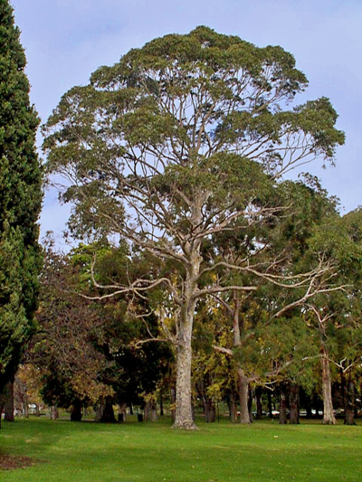
20
Назовите самое распространенное дерево Австралии
Эвкалипт

Slide 17
10
Саванны Африки. Гепард, развивающий скорость до 100 км/час
Где обитает самое быстрое животное суши?

Slide 18
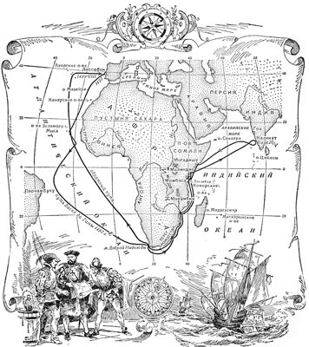
30
Какого европейского мореплавателя и где встретили словами на арабском языке – «Какой дьявол принес вас сюда?»?
Васко да Гама. В Индии его встретили этими словами арабские купцы

Slide 19
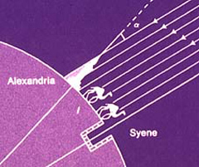
10
Грек Эратосфен (III в. до н. э.) в Сиене-Александрии древнего Египта
Кто из ученых впервые измерил Землю (радиус и окружность) с погрешностью не более 1%?

Slide 20
Молодцы!!!

Slide 21
Интернет ресурсы:
Занимательная география в вопросах и ответах. Ямковой Виталий http://dobrayalira.ru/chtenie/arhivy-dobroy-liry/zanimatelnaya-geografiya-v-voprosah-i-otvetah.html
Смайлики http://liubavyshka.ru/photo/4-0-9110 http://liubavyshka.ru/photo/4-0-10
Пятерочка http://liubavyshka.ru/photo/114-0-9183
Глобус http://lenagold.narod.ru/fon/clipart/g/glob/glob53.png
Книга http://shkola78.ucoz.ru/photo/kollegam_animacionnye_kartinki/4
Обезьяны http://lotoskay.ucoz.ru/load/animacii/45-7-2
Дерево http://priroda.inc.ru/animation/drevo/drevo1.shtml
Смайлик думает http://images.yandex.ru/yandsearch?source=wiz&text=%D0%B0%D0%BD%D0%B8%D0%BC%D0%B0%D1%86%D0%B8%D1%8F%20%D1%81%D0%BC%D0%B0%D0%B9%D0%BB%D0%B8%D0%BA%20%D0%B4%D1%83%D0%BC%D0%B0%D0%B5%D1%82&noreask=1&pos=0&rpt=simage&lr=39&uinfo=sw-1007-sh-677-fw-782-fh-471-pd-1&img_url=http%3A%2F%2Fn-vyselki.edurm.ru%2Fvitkinaon%2Fkontrolnie.files%2Fimage002.gif
Анимированные смайлики геологов , туристов , путешественников. Автор: Гричуха Константин http://grinikkos.com/view_post.php?id=114
Хинное дерево http://fitox.ru/health/encyclopedia-herb/109-cinchona
Баобаб http://dic.academic.ru/dic.nsf/ruwiki/46145
Пифагор http://dic.academic.ru/dic.nsf/ruwiki/779
Балтийское море http://dic.academic.ru/dic.nsf/ruwiki/65
Физическая карта мира http://images.yandex.ru/yandsearch?source=wiz&fp=1&uinfo=ww-1007-wh-677-fw-782-fh-471-pd-1&p=1&text=%D0%BA%D0%B0%D1%80%D1%82%D0%B0%20%D0%BC%D0%B0%D1%82%D0%B5%D1%80%D0%B8%D0%BA%D0%BE%D0%B2&noreask=1&pos=47&rpt=simage&lr=39&img_url=http%3A%2F%2Fwww.gazeta.ru%2Ffiles1%2F2213385%2F01nezapad.jpg
Герб Перу http://planetolog.ru/emblem.php?country=PE&scheme=1
Греческий ученый Эратосфен http://www.calend.ru/event/4148/
Васко да Гама http://tur-plus.ru/gama/gama-mapo.jpg
Эвкалипт http://lib.nspu.ru/umk/49f438ac084e8685/5-pochvi/ri11.htm

